Slide 1
第4章作业

Slide 3
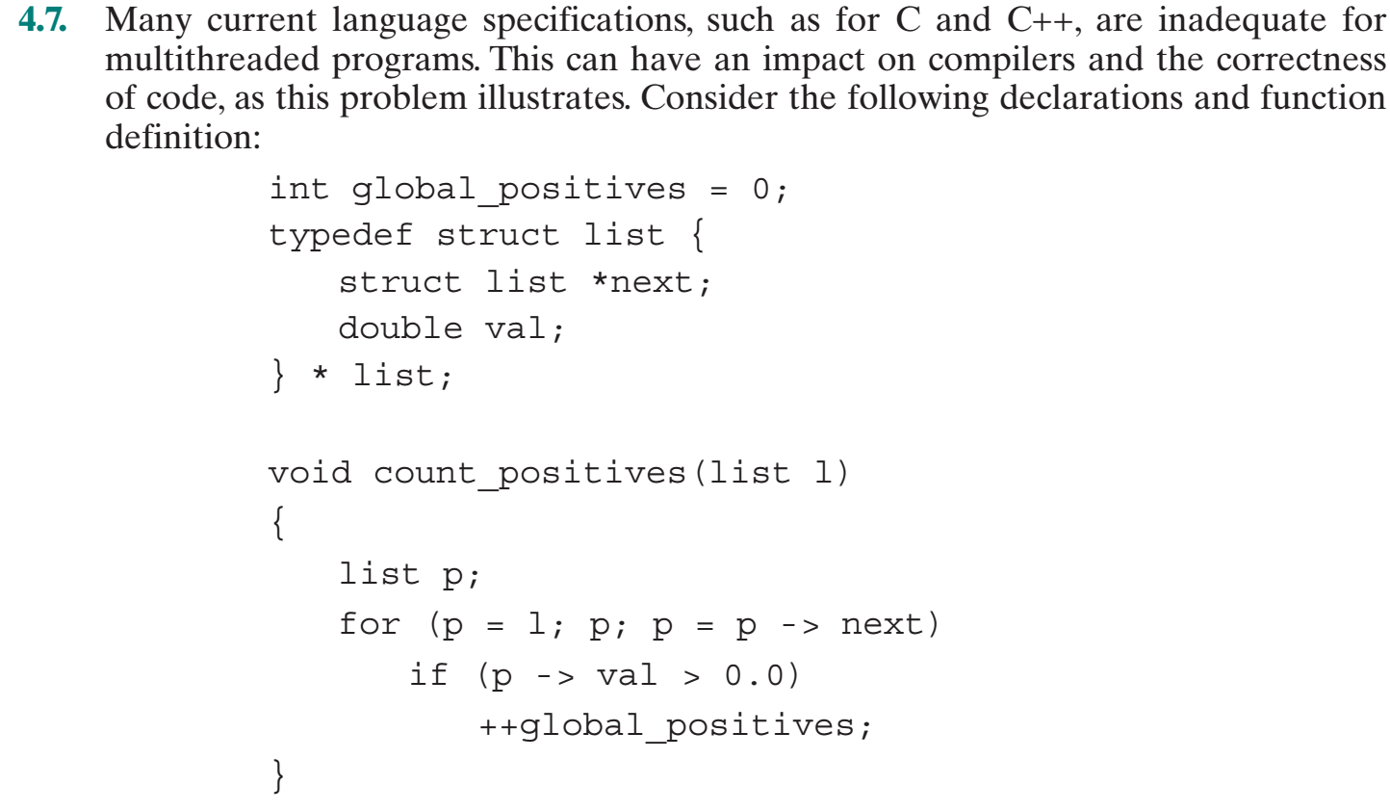

Slide 4


Slide 5
